Slide 1
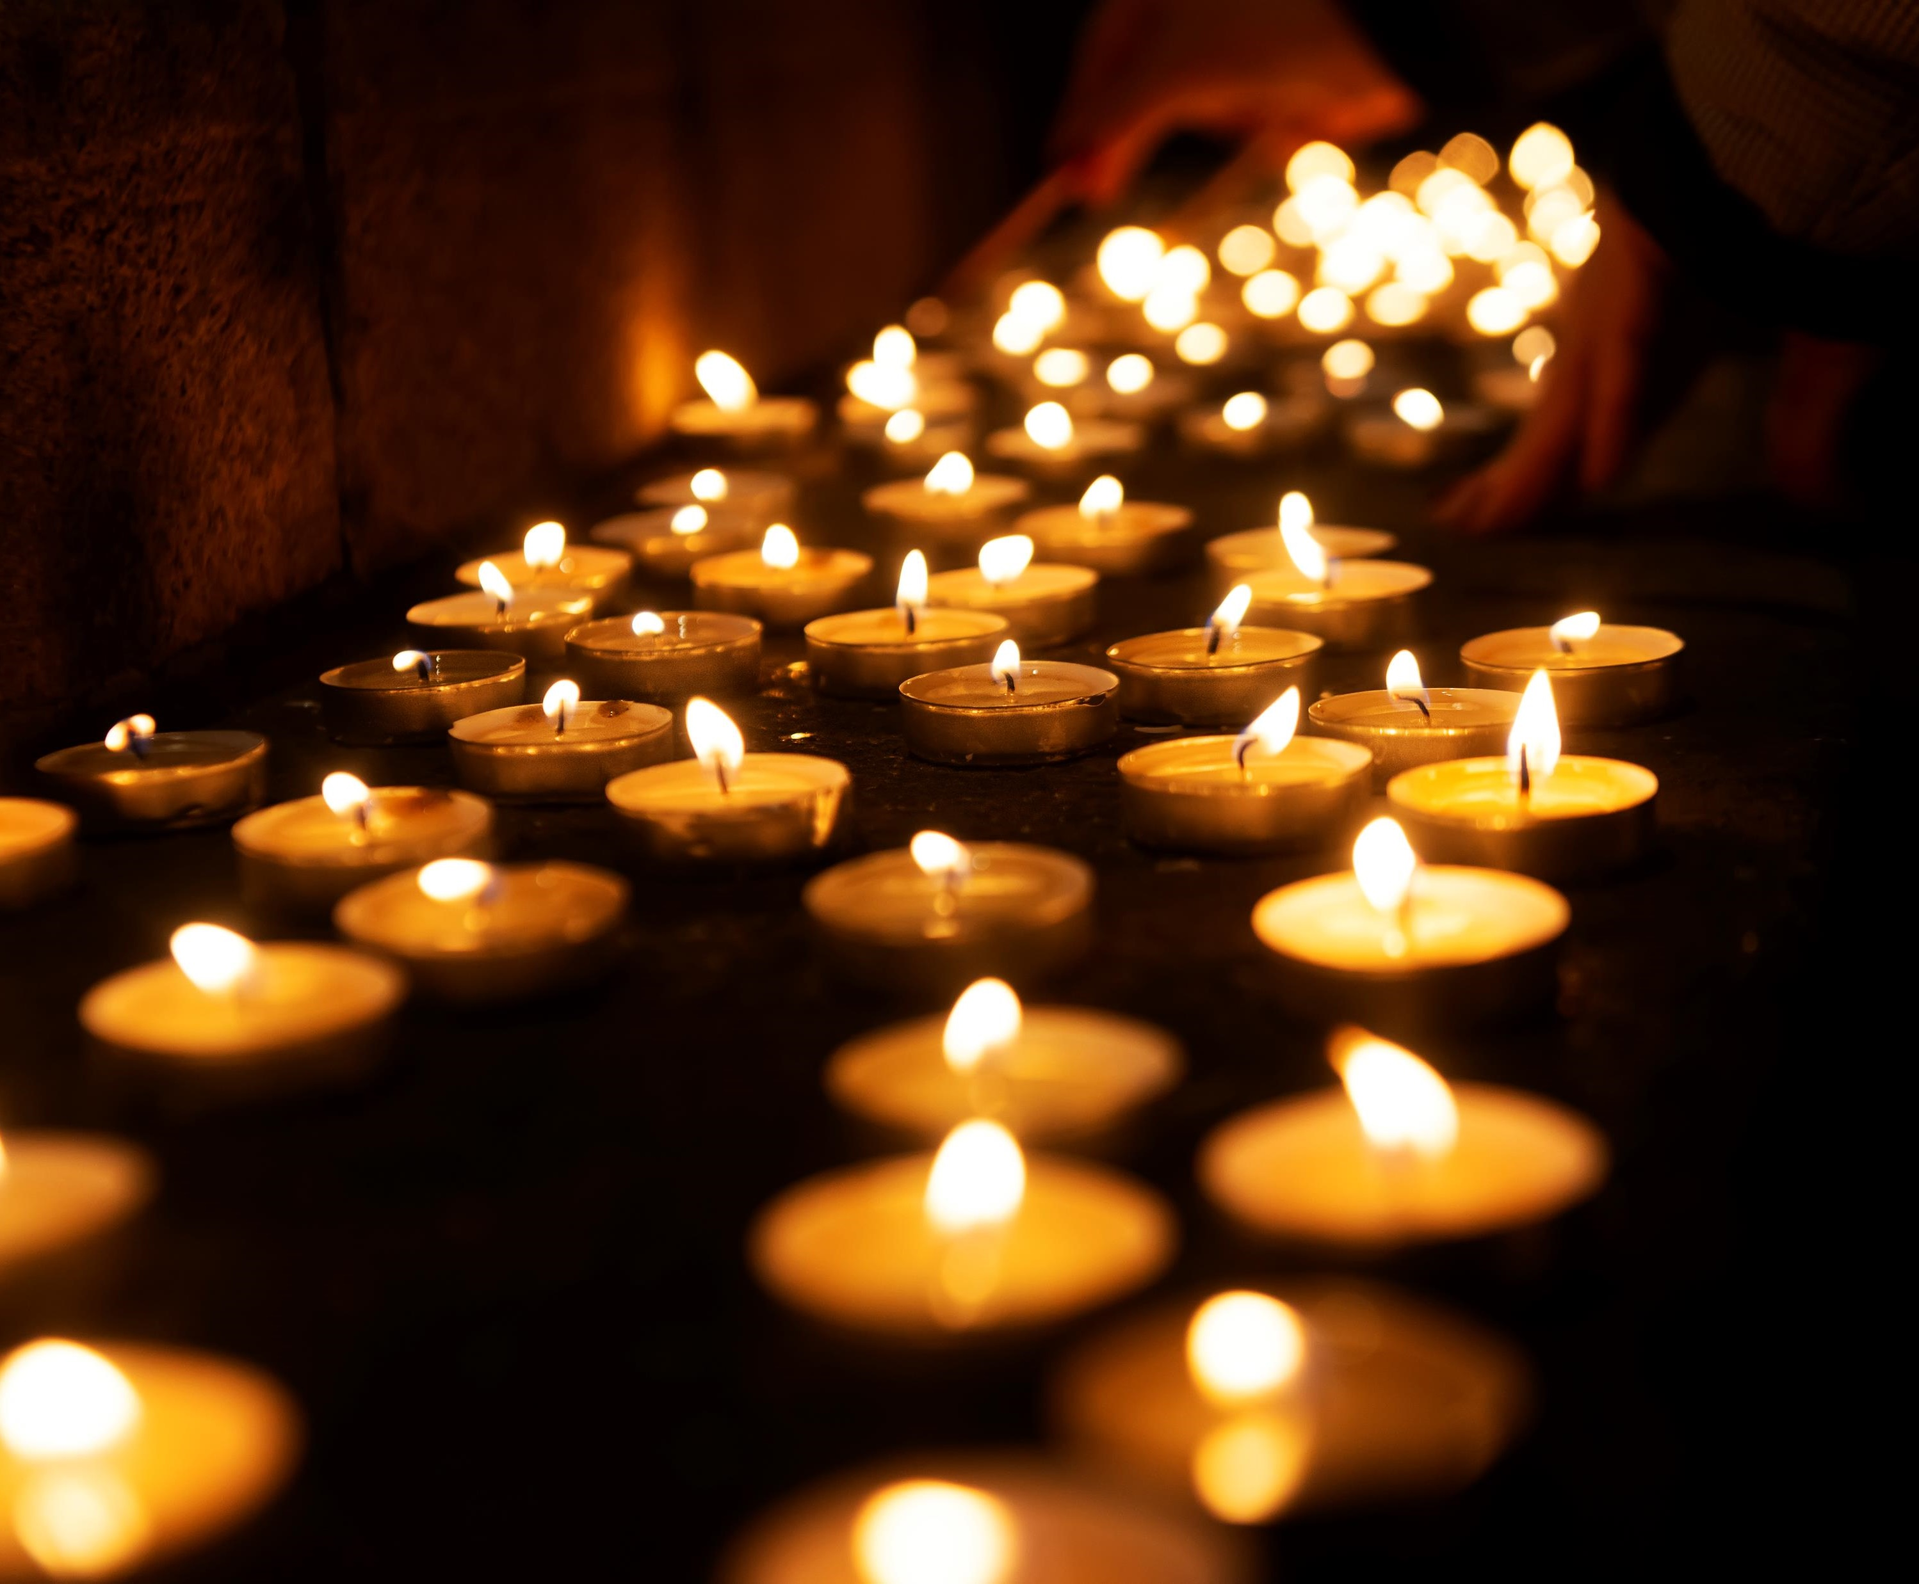
ראשי
יום הזיכרון לחללי מערכות ישראל ונפגעי פעולות האיבה

Slide 2
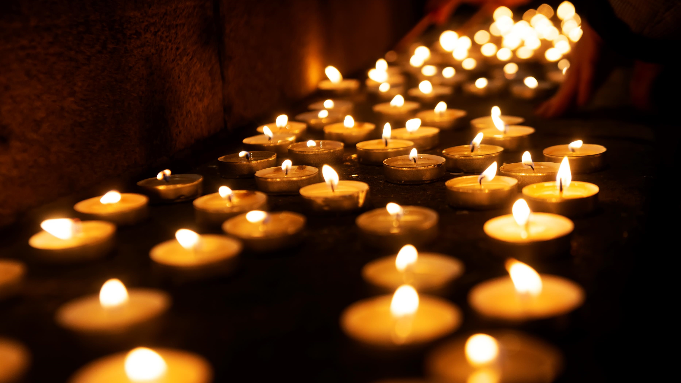
יזכור
יזכור

Slide 3
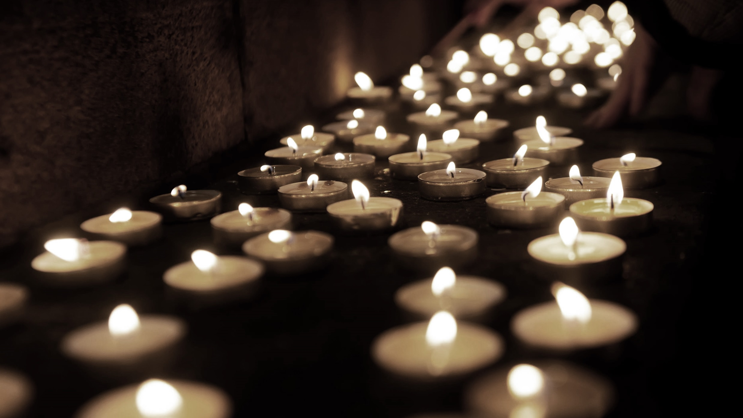
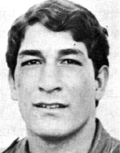
אבישי
דוד שלי אבישי נולד ביום כ' בסיון תשי"ד (21.6.1954) בעפולה. אח של אימי. ביום ה' באייר תשל"ד (27.4.1974) נפל אבישי בקרב על החרמון מפגיעת פגזי האויב. הובא למנוחת עולמים בבית העלמין הצבאי בהר הרצל שבירושלים. השאיר אחריו הורים, שני אחים ושתי אחיות.
יהי זכרו ברוך
סמל אבישי רחמים
נפל בתאריך 27/04/1974

Slide 4
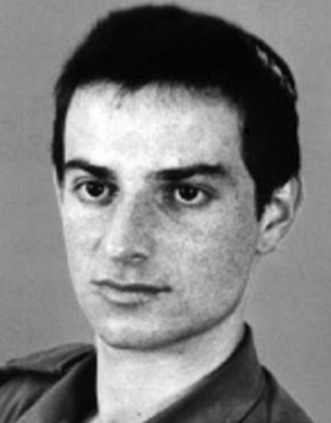
/
אודי היה אדם מדהים. למרות גילו הצעיר, היווה השראה לאנשים רבים. היה דוגמה לאחדות בין אנשים שונים בעם היהודי. היה מוכשר ומסור. הכרתי אותי כמדריך שלי בתנועת הנוער בני עקיבא.
ב- 6.7.1994 עלה אודי בראש חייליו בשיירה למוצב ריחן בלבנון. סמוך למוצב הותקפה השיירה בהפגזה כבדה. אודי עלה לצריח הנגמ"ש ונתן פקודות: הוא הורה לחייליו לתפוש מחסה וכך, בעודו חשוף לאש התופת, הוא נפגע ונהרג. בן עשרים ושתיים היה בנופלו.
הוריו עושים פעולות הנצחה רבות לזכרו.
יהי זכרו ברוך
סגן אודי אלגבלי
נפל בתאריך 6/07/1994

Slide 5
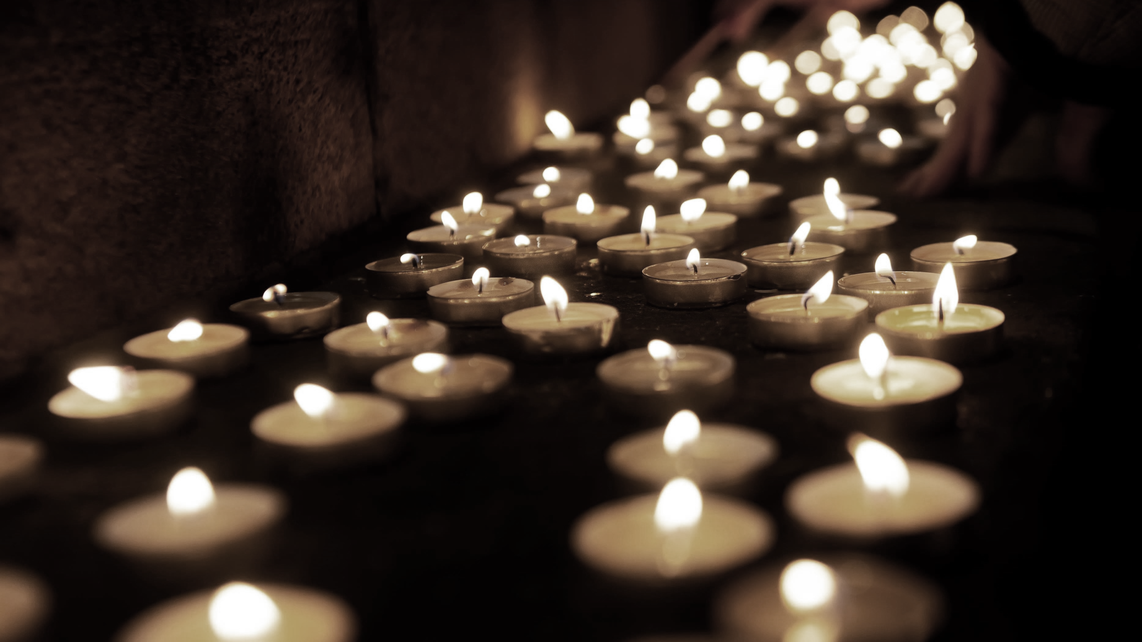
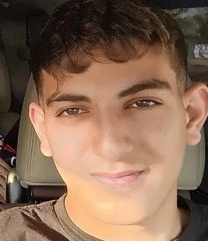
/
אור תעסה תושב קיבוץ נתיב העשרה רק בן 16, יצא בשבת בבוקר לחוף זיקים לדוג עם חבריו כשמחבלים חדרו דרך החוף ורצחו אותו ואת חבריו כשהסתתרו במיגונית.
ילד טוב ומיוחד, רגוע ורק עם כוונות טובות.
יהי זכרו ברוך
אור תעסה
נרצח בתאריך 7/10/2023

Slide 6
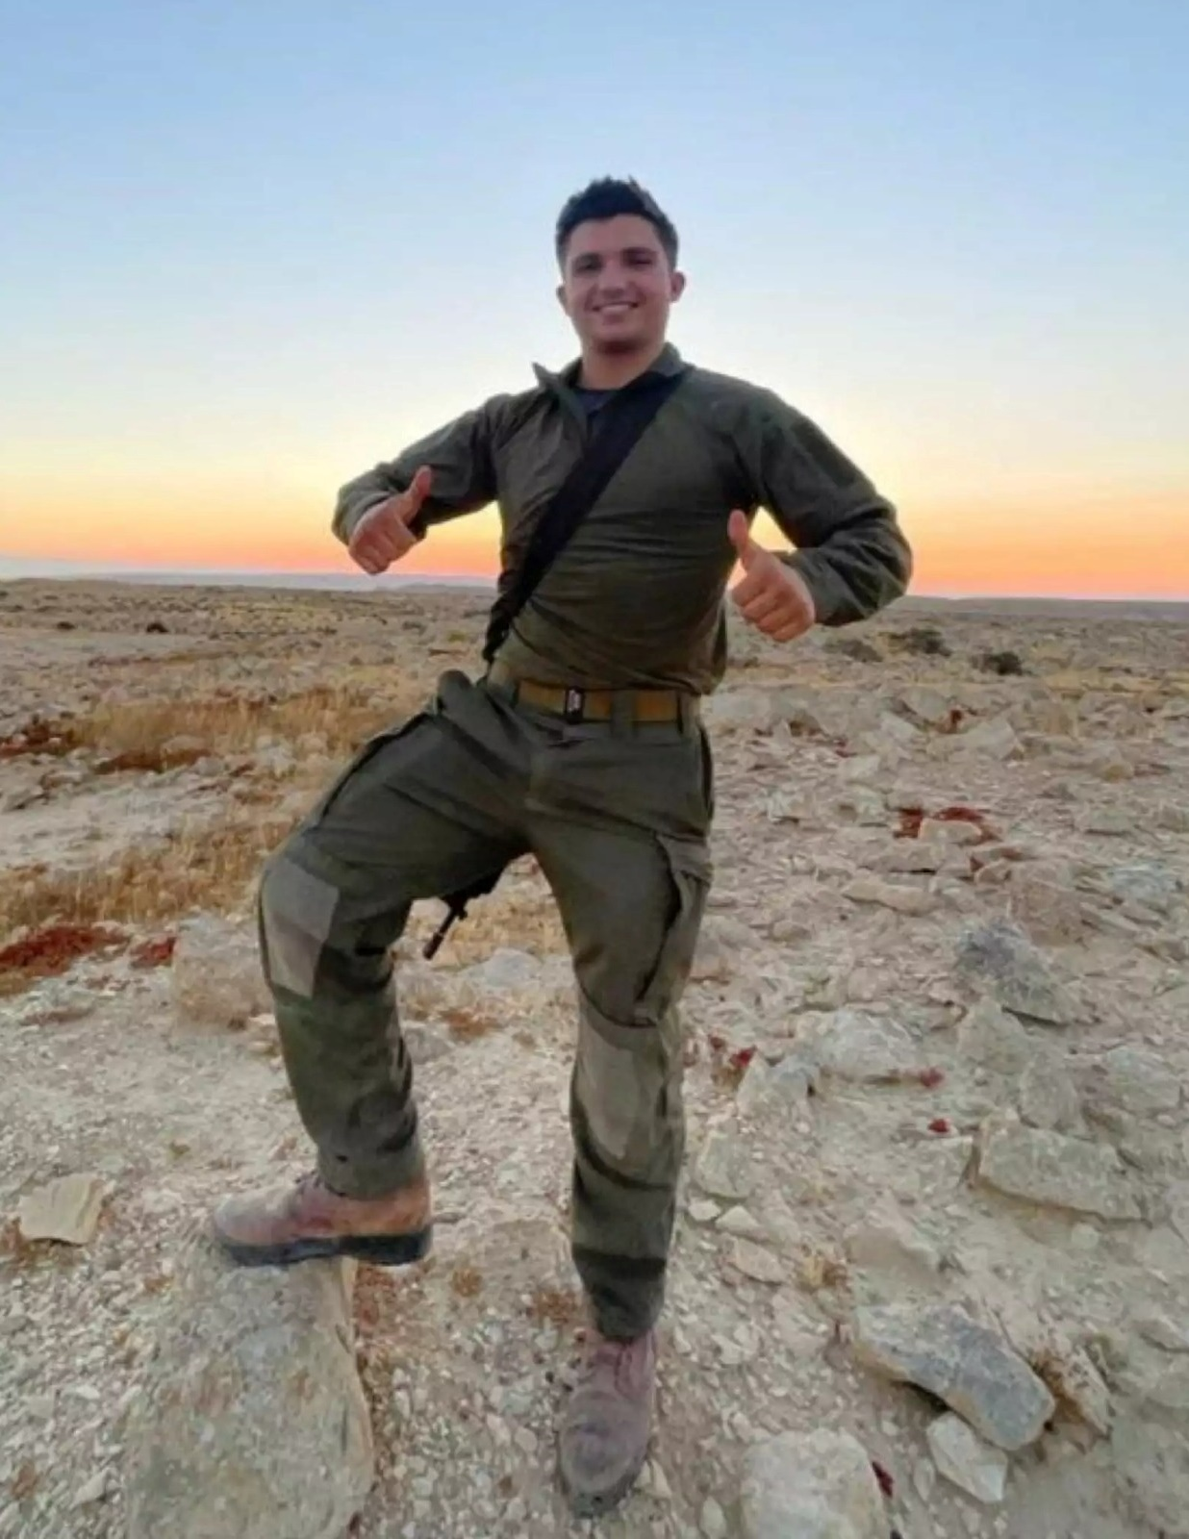
/
״אֵין אַהֲבָה גְּדוֹלָה מֵאַהֲבָתוֹ שֶׁל הַנּוֹתֵן אֶת נַפְשׁוֹ בְּעַד יְדִידָיו״. סמל אוריה באייר בן 20 בנפלו, היה גרמני נוצרי-אוונגליסטי, הוא התנדב לצבא ושירת במגלן. נפצע בקרב בדרום הרצועה, ונלחם על חייו במשך שלושה ימים עד שנקבע מותו. משפחתו עלתה לישראל מגרמניה מתוך תחושת שליחות ציונית, והקימה בית אבות סיעודי לשורדי השואה כדי לתמוך בעם היהודי. אוריה היה ילד שקט ומופנם, מלא בצחוק ותמיד היה כיף להיות איתו. מתוך אהבת הארץ והעם היהודי הוא התגייס להגן על המדינה. מתוך אהבה אוריה הקריב את היקר מכל - את חייו - כדי להגן עלינו.
יהי זכרו ברוך
סמל אוריה באייר
נפל בתאריך 17/12/2023

Slide 7
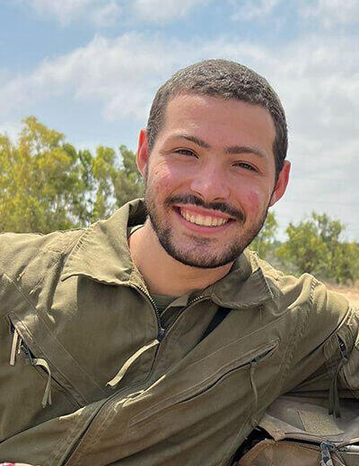
/
איתי חן, בן 19 מנתניה, לוחם בעוצבת סער מגולן, נרצח ב-7.10 ונחטף. אין הרבה נשמות גדולות כמו איתי שיורדות לעולם הזה. בחיים כ"כ קצרים הספיק כ"כ הרבה. טייל בכל פינה בארץ, חקר עולם, הכיר חברים וזכה לאהבה גדולה. אבל הלוואי, הלוואי שהיה נשאר איתנו פה עוד זמן. גופתו של איתי עודנה בשבי החמאס, אנחנו מחכים לשובה.
יהי זכרו ברוך
סמ"ר איתי חן
נרצח בתאריך 7/10/2023

Slide 8
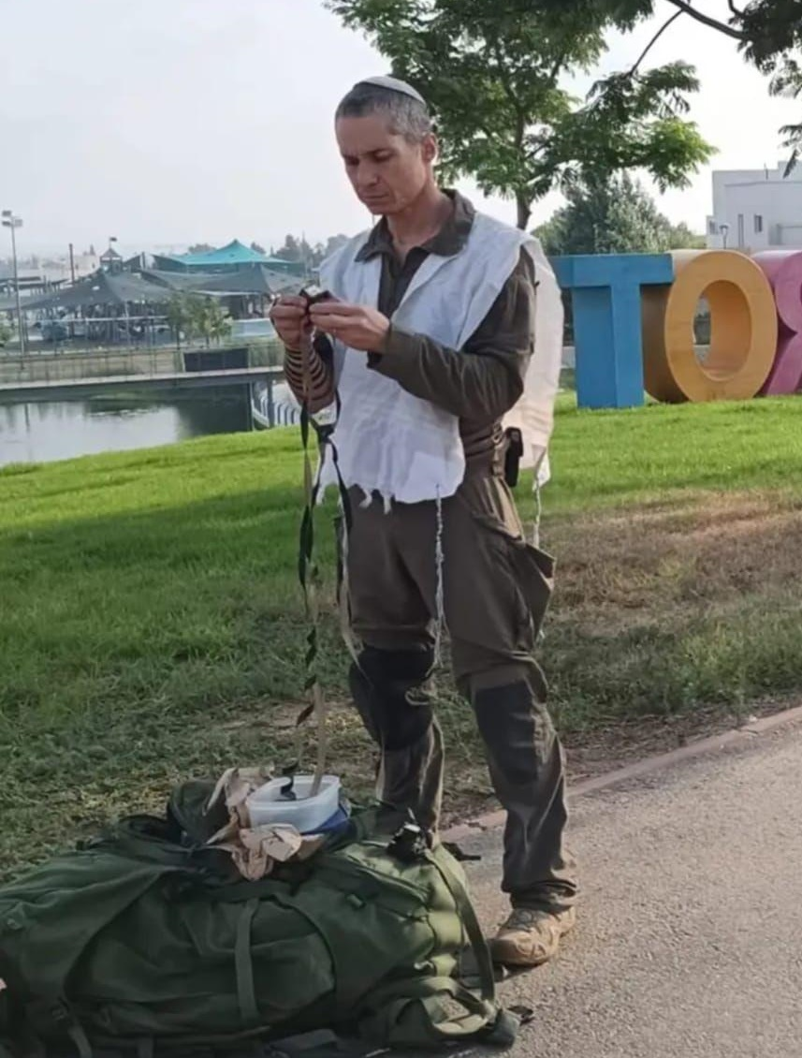
.
איתן נולד בתל אביב וגדל ברובע היהודי בירושלים. היה חניך ומדריך בבני עקיבא. שירת כחובל בחיל הים.
למד רפואה והתמחה ברפואת ילדים ובטיפול נמרץ ילדים. עבד בבית החולים סורוקה.
במהלך השנים לימד צוותי רפואה ועסק במחקר בארץ ובחו"ל ופיתח אמצעים טכנולוגיים לרפואת החירום בילדים. קידם את נושא תרומת איברים למען הצלת נפשות.
איתן יצר קשר אישי וקרוב בגובה העיניים עם כל אנשי הצוות, המטופלים ובני משפחותיהם ללא הבדל דת, גזע, מין וגיל ולמד ערבית שוטפת כדי לתקשר עם החולים והמשפחות מהפזורה הבדוואית.
איתן גוייס בצו 8 בבוקר 7.10, עם תחילת הלחימה בדרום. נלחם בגבורה כרופא - לוחם בשדרות בהגנה על העיר ונהרג בבוקר היום השלישי ללחימה בקרב מול מחבלים, סמוך לתחנת הרכבת בשדרות.
בן 45 בנופלו. השאיר אחריו את יעל אשתו, 7 ילדים, אמא, 5 אחיות ורבים כואבים.
יהי זכרו ברוך
רס"ן (במיל') איתן מנחם נאמן
נפל בתאריך 9/10/2023

Slide 9
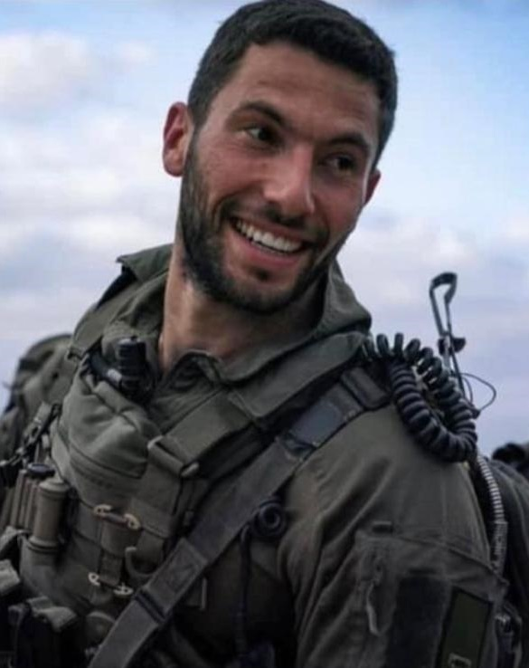
.
גיבור, לוחם ומפקד בעוקץ.
כששמע שמשהו מתרחש, נסע בבוקר. הצטרף לצוות של חבר שלו, נלחם ונפל.
יום לפני רקד הרבה בבית הכנסת לכבוד שמחת תורה וגרם לכולם לרקוד ולשמוח בחג. זה היה מרגש והוא היה עטוף בטלית כמו מלאך.
יהי זכרו ברוך
סרן אריה שלמה צירינג
נפל בתאריך 7/10/2023

Slide 10
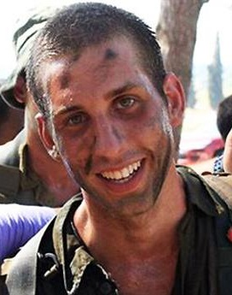
.
בר רהב, שחקן נבחרת ישראל בכדור מים, התגייס להנדסה הקרבית ובכך ויתר על האפשרות להיות ספורטאי מצטיין.
בעת מבצע צוק איתן ב-19 ביולי 2014 נהרג מנ״ט שפגע בזחל פומ"ה שאותו תיקן.
לנצח יהיה מודל לחיקוי, דמות ומופת לגבורה ולרעות בקהילת קריית טבעון הבוגרת והצעירה כאחד.
זוכרים כל יום.
יהי זכרו ברוך
סג"מ בר רהב
נפל בתאריך 19/07/2014

Slide 11
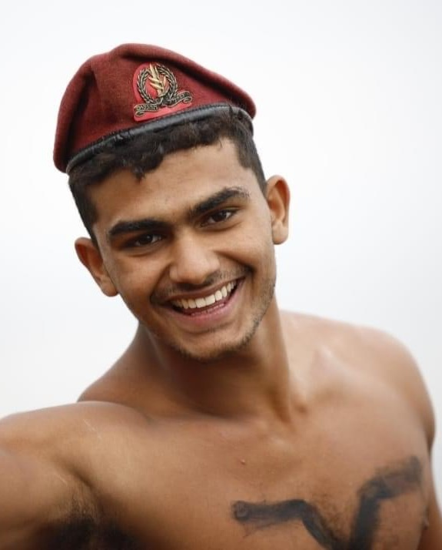
גיא
גיא גיבור שלנו
יצאת לחגוג את הרגילה שלך במסיבת ״הנובה״ עד שהחלה המתקפה. דרך השדות הברחת את כל חברייך וגם אלו שלא לקיבוץ רעים לדירה של חבר.
לחמת עד הרגע האחרון כדי להציל 30 חברים שלך, הכנסת את החברים לממ״ד ויצאת להילחם, נהרגת בידי מחבלים. בזכותך כולם חיים.
גיא שמחי, נולד ונהרג גיבור בקיבוץ רעים 2003-2023.
יהי זכרו ברוך
גיא שמחי
נרצח בתאריך 7/10/2023

Slide 12
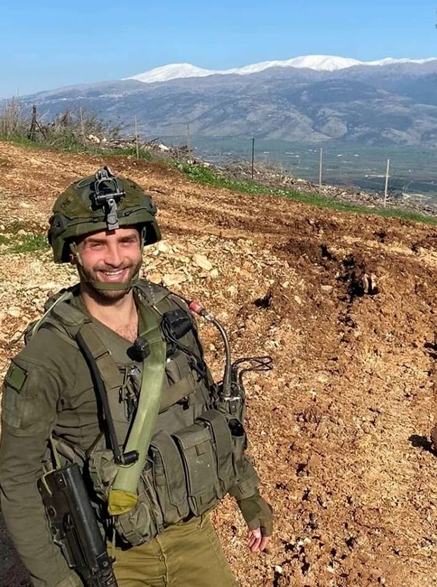
/
דור זימל, ילד גיבור שנלחם עד הדקה האחרונה; התאום של ליאור, הארוס של שיר. יליד קריית טבעון, התאמן והדריך קפוארה וחוגי סיירות, בסדיר שירת בנח""ל והיה בצו 8 כסמ""פ בחטיבת עציוני מאז ה-7.10. בהלוויה שלו אפשר היה להרגיש איך הלב של כולם צורח מכאב. במקום חתונה - הייתה לוויה. במותו הציל חמישה ע"י תרומת איברים.
יהי זכרו ברוך
רס"ן (במיל') דור זימל
נהרג בתאריך 21/04/2024

Slide 13
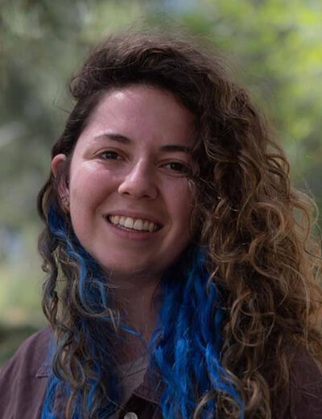
דניאל
דניאל, בת קריית טבעון, האירה כל מקום, תמיד מחייכת, מתוקה, אשת שיחה.
אהבה לרקוד, לגלוש, לטייל – טיילה, חקרה וצברה חוויות בכל העולם עם אנשים אהובים ויקרים לה; אהבה מאוד בעלי חיים וטבע והייתה מלאה סקרנות ונעימה מאוד לבריות.
דניאל נרצחה במסיבת הנובה ברעים יחד עם נעם בן זוגה.
יהי זכרה ברוך
דניאל ולדמן
נרצחה בתאריך 7/10/2023

Slide 14
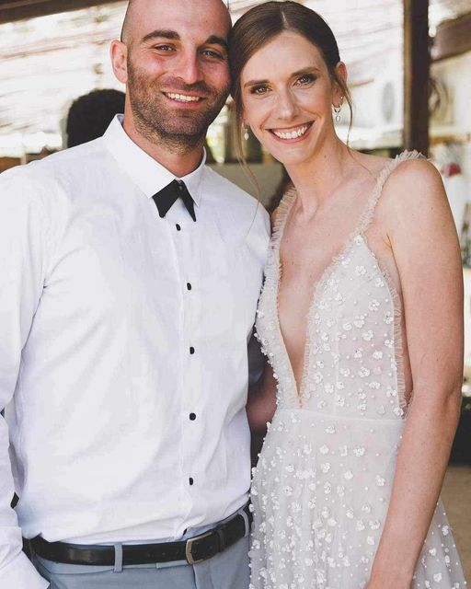
/
איתי והדר היו ההורים הכי טובים, נלחמו עד הרגע האחרון, חיו בשלום ופיזרו אהבה.
היו אור גדול עבור כל מי שהכיר אותם. הדר, עם החיוך והעיניים הזוהרות ואיתי, עם הצחוק המיוחד.
הם היו זוג בלתי נפרד. היתה בינהם אהבה של פעם בחיים.
הם החביאו את רועי וגיא שניצלו מהטבח, תאומים בני עשרה חודשים בממ"ד מעט לפני שהם נרצחו באכזריות בלתי נתפסת.
יהי זכרם ברוך
הדר ואיתי ברדיצ'בסקי
נרצחו בתאריך 7/10/2023

Slide 15
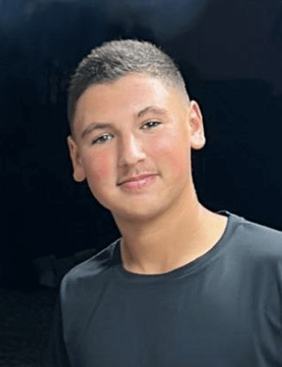
.
טל קרן בן 17 מנתיב העשרה, נרצח בשבת השחורה עם שני חבריו שיצאו עם שחר לדייג בחוף זיקים.
טל אהב לגלוש ולדוג עם חבריו.
הוא עבד בשנתיים האחרונות בדוכן הפרחים של משק בן צבי מנתיב העשרה.
לב גדול, נסיך אמיתי, חיוך כובש.
יהי זכרו ברוך
טל קרן
נרצח בתאריך 7/10/2023

Slide 16
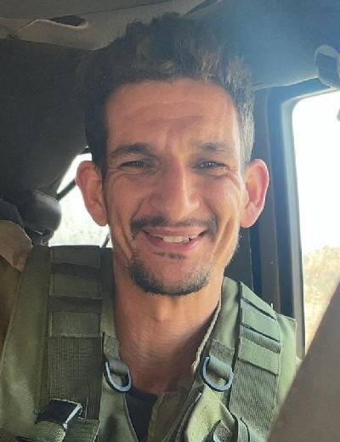
חן
הטריאתלט, איש הברזל והמפקד הנערץ חן יהלום נהרג בתאונה בחופשה של 48 שעות משירות מילואים בגבול הצפון בחטיבה 214 - בעקבות פגיעת רכב בעת אימון רכיבת אופניים.
מעולם לא ראיתי את פניך ללא החיוך הזה. חבר אמת, תמיד מוכן לתת יד, לתת מילה טובה, תמיד ממעיט בערכך ומהלל ומשבח את האחר, שם את חבריך במרכז וזז הצידה. תודה שהיית. תודה שהארת לנו את הימים בחיוך.
יהי זכרך ברוך
רס"ן (במיל') חן יהלום
נהרג בתאריך 18/11/2023

Slide 17
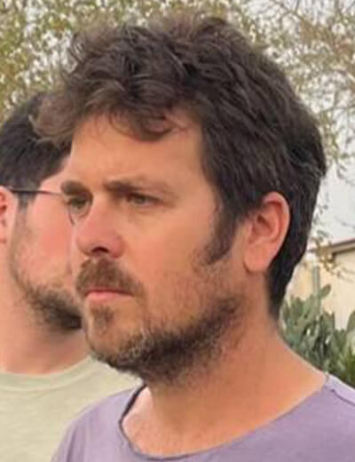
.
יהב המתוק באדם, בן קיבוץ ניר-עם, במאי קולנוע בעל כישרון רב, איש צעיר שידע מה הוא רוצה מחייו וכיוון הכי גבוה שאפשר. נרצח בשבת השחורה בביתו בכפר עזה והותיר את שי-לי אשתו וביתו שייה בת החודש.
יהי זכרו ברוך
יהב וינר
נרצח בתאריך 7/10/2023

Slide 18
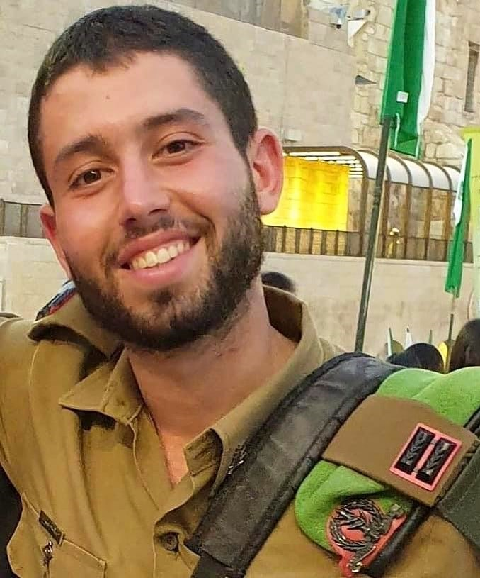
.
יובל זילבר, מ"מ בגדוד חי"ר, נהרג בצפון הרצועה, ליד הגבול.
באפריל 23 השתחרר אחרי 4.5 שנות שירות, וכשהמלחמה פרצה היה בנפאל - שלושה ימים אחרי תחילת הקרבות כבר נחת בישראל, ואז חבר לפלוגת מילואים חדשה, שאת אנשיה לא הכיר ואיתם נכנס לרצועה כעבור 3 ימים.
הצטיין בהכל, גם בלימודים ובשנת השירות.
היה חבר אמת, גבר שבגברים, ילד מלא חיים, טוב לב ואחד האנשים המצחיקים שפגשתי.
יהי זכרו ברוך
סרן (במיל') יובל זילבר
נפל בתאריך 1/11/2023

Slide 19
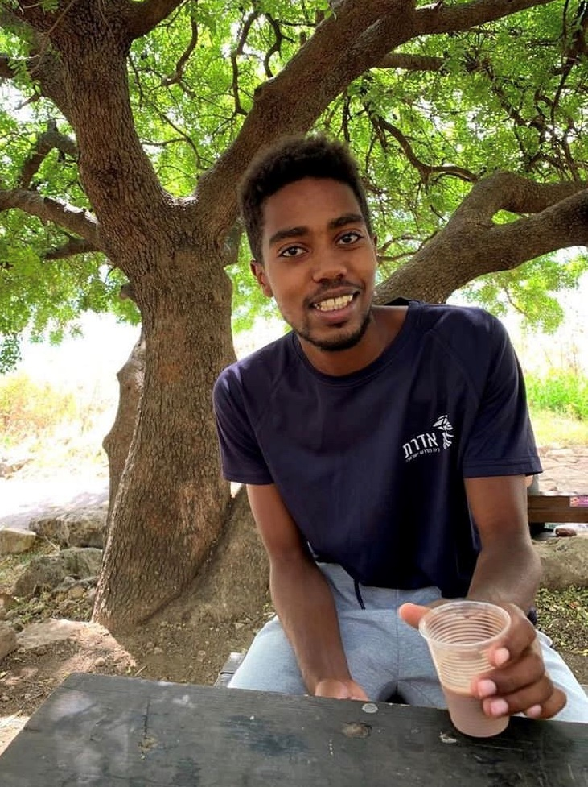
.
יהונתן גדל והתחנך ביישוב כרמי צור, הוא למד בישיבת ׳נווה שמואל׳ באפרת בתוכנית מצטיינים ולאחר מכן המשיך למכינה הקדם צבאית ׳אדרת׳. בשירות הצבאי התנדב בחטיבת הצנחנים והמשיך את המורשת של משפחתו.
יהונתן, בן ראשון להוריו משה ואיילת, היה ילד אהוב, חבר טוב ואח מסור. הוא הצטיין בכל תחום שעסק בו ועשה זאת בדרך הכי אצילית וענווה שיש.
יהונתן חתם על כרטיס אדי, מה שאפשר להוריו להמשיך את דרכו האצילית והמיוחדת, ולהציל את חייהם של שישה אנשים, בניהם תינוקת בת 8 חודשים.
יהי זכרו ברוך
סמ"ר יהונתן יצחק סמו
נפל בתאריך 10/11/2023

Slide 20
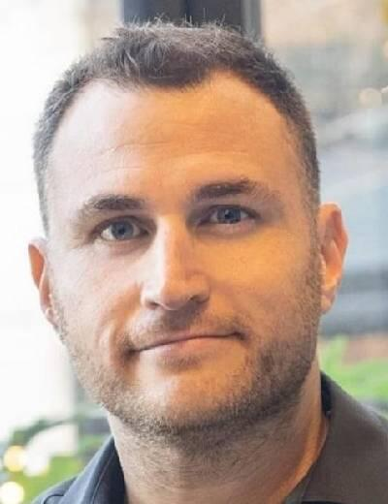
.
במהלך פיגוע הירי ביציאה מירושלים, יובל קסטלמן תושב מבשרת ציון ובן קריית טבעון, הסתער על שני מחבלים ונטרל לפחות אחד מהם. לאחר מכן נורה על ידי חייל צה"ל במילואים שחשב שהוא מחבל, בעודו על ברכיו, מרים ידיים.
אדם מיוחד בכל מידותיו, איש גיבור ואמיץ, טוב הלב שלו השתקף בעיניו.
יהי זכרו ברוך
יובל דורון קסטלמן
נהרג בתאריך 30/11/2023

Slide 21
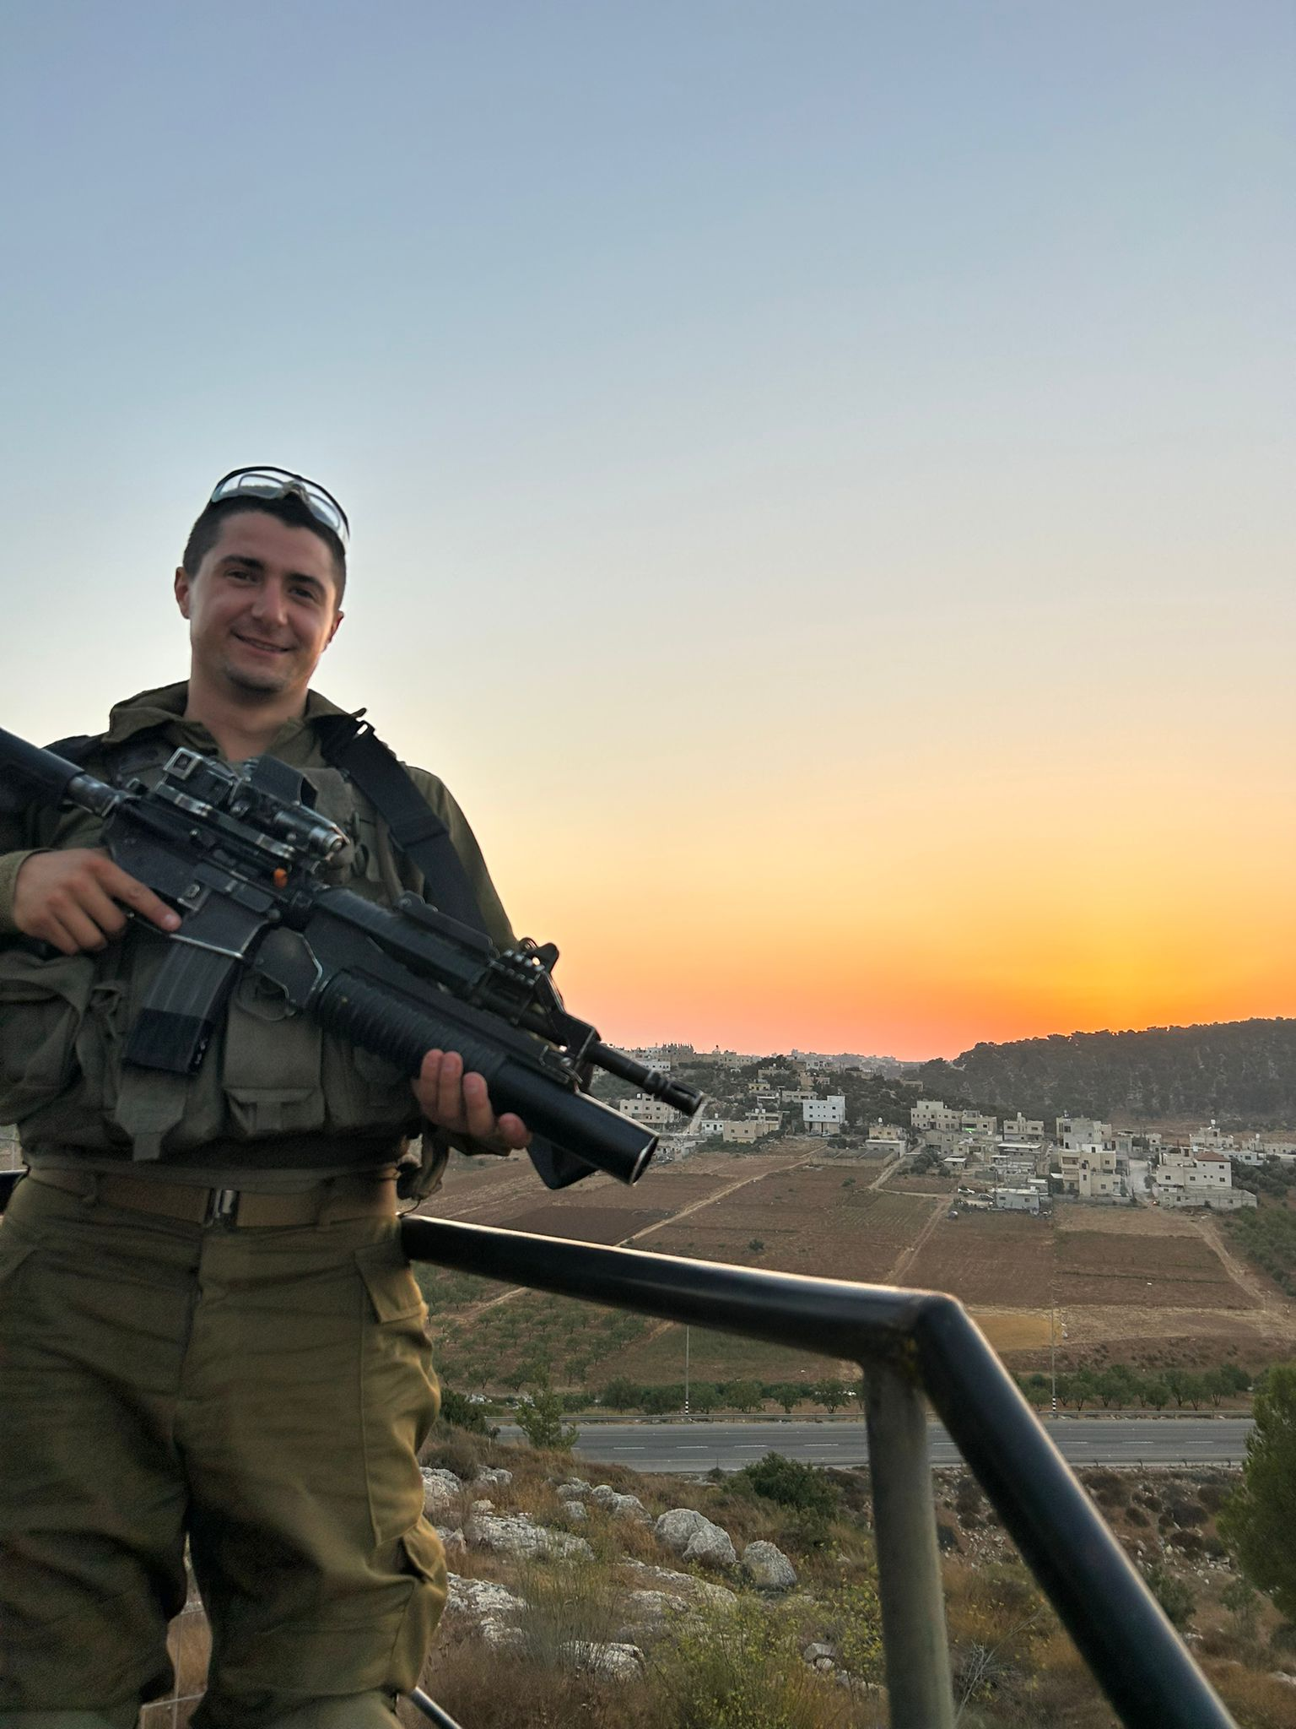
.
יונתן היה בן 25 בנופלו , לוחם בגדוד ההנדסה 603 עוצבת 'סער מגלן' (7) , נפל בקרב בדרום רצועת עזה.
יונתן נולד בעיר רוצ'סטר למשפחה נוצרית, במהלך לימודיו באוניברסיטה בניו יורק הוא הכיר חברים יהודים התאהב בקהילה ובדת, והחליט להתגייר. הוא עבר תהליך גיור ועלה לארץ בשנת 2020 במטרה להתגייס לצה"ל.
יונתן למד לתואר שני בישראל והתנדב במד"א הוא אהב להציל חיים ולעזור לניצולי שואה ומשפחות נזקקות.
על פי בקשת משפחתו יונתן נקבר בארה"ב , הותיר אחריו הורים ושני אחים.
יהי זכרו ברוך
סמ"ר יונתן דין חיים
נפל בתאריך 8/12/2023

Slide 22
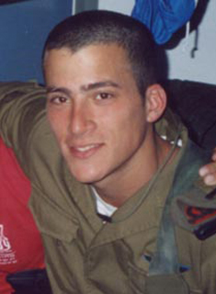
.
כשהתבשרתי בבשורה המרה כי יוסי נרצח בפיגוע חשתי בברור את נכונות המשפט כי בורא עולם לוקח אליו את הטובים ביותר, כי יוסי היה מהטובים ביותר.
יוסי אהב מאוד את כל החבר'ה ותמיד היה ממארגני המפגשים החברתיים, ובנוסף ווידא שכולם יודעים על המפגש וכן שכולם באים. רב מפגשי ה-על האש שהיו נערכו על גג ביתו.
הוא היה כריזמטי, מצחיק ותמיד מוכן להושיט יד ולעזור.
זכורים לי הטיולים עם יוסי, מפגשי שישי בערב בבני- עקיבא. התלתלים של יוסי. שוט יוסי שאין שני לו.
יהי זכרו ברוך
סמ"ר יוסף (יוסי) עטייה
נרצח בתאריך 7/01/2005

Slide 23
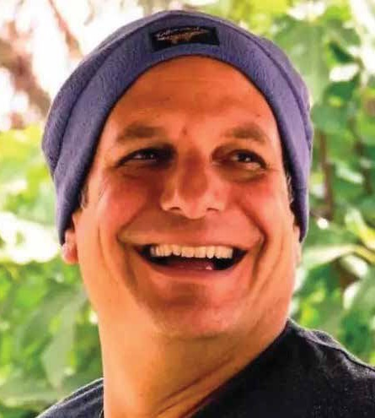
.
יפתח גורני - בן קיבוץ נען, למדנו יחד בתיכון שבגבעת ברנר.
יחד עם אשתו סיוון ומשפחתו היו ממקימי הישוב באר מילכה שברמת הנגב, קרוב לגבול עם מצרים.
ב-7 באוקטובר נפל יפתח במהלך הגנתו על הישוב, יחד עם כיתת הכוננות שנלחמה בחירוף נפש במשך שעות רבות.
יהי זכרו ברוך
סרן (במיל') יפתח גורני
נפל בתאריך 7/10/2023

Slide 24
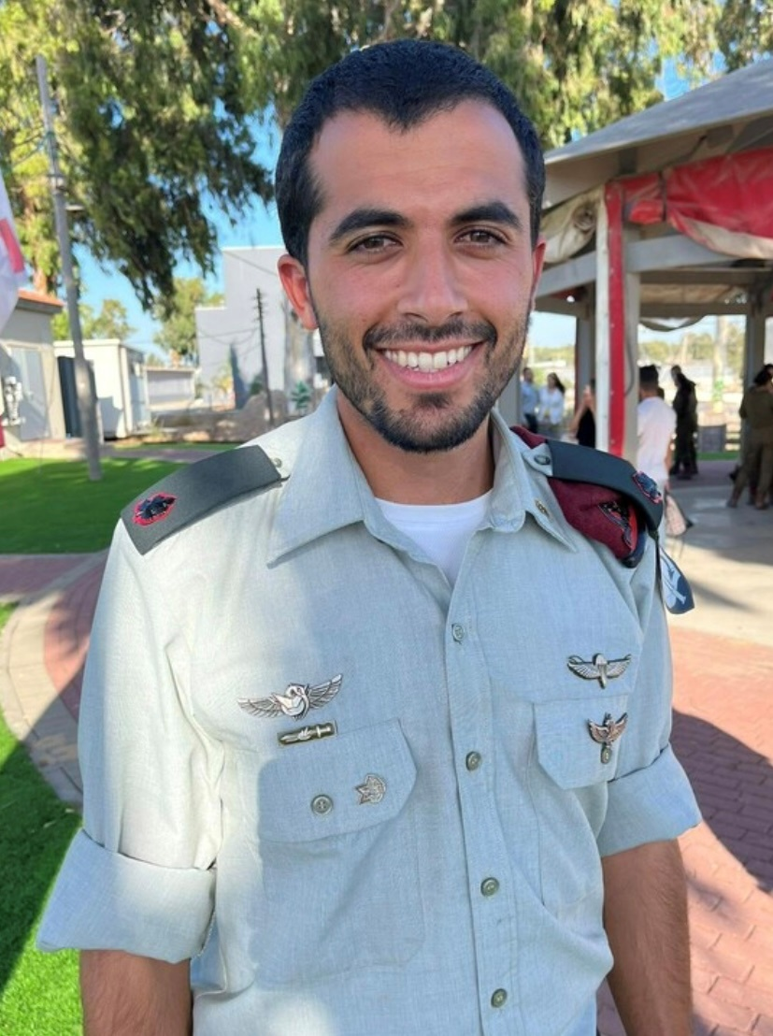
.
רס"ן יששכר נתן, מקרית מלאכי, קצין לוחם ביחידת מגלן, חטיבת הקומנדו, נפל בקרב בצפון רצועת עזה, בן 28 בנופלו. באותה שבת שחורה יששכר לא חשב פעמיים ויצא להלחם, עבר דרך הנשקייה של היחידה שלו כדי לקחת נשק, וכשגילה שהיא נעולה לקח דיסק ופרץ אותה, לקח נשק ונסע לכפר עזה להלחם. יששכר הציל לפחות 3 משפחות, וחיילים רבים שנפצעו שם. יששכר אף פעם לא חשב על עצמו תמיד חיפש איפה לעזור ואיפה לעשות טוב בלי לשאול שאלות.
נפל לאחר מספר שבועות בקרב ברצועת עזה.
יהי זכרו ברוך
רס"ן יששכר נתן
נפל בתאריך 12/11/2023

Slide 25
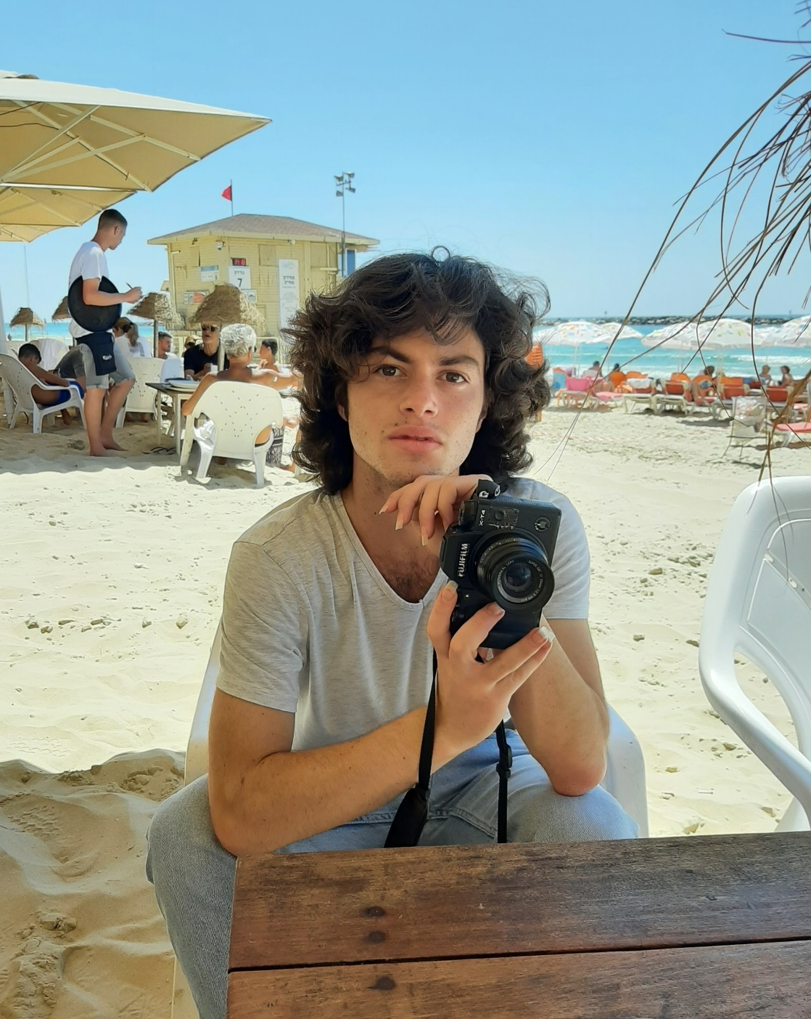
.
לביא, לוחם בסיירת גבעתי. ב־7 באוקטובר, נלחם להצלת תושבי קיבוץ נחל עוז. שלושה שבועות לאחר מכן, במלחמה על בטחון המדינה, נהרג לביא יחד עם חברו רועי וולף מפגיעת טיל נ"ט על הבניין שבו שהו בקרב בצפון רצועת עזה. בן עשרים היה במותו
לביא היה ילד שחייך, נער שחלם, ואדם שהגשים. איש של מעשים. הוא ניצל כל רגע פנוי לקריאת ספרים, למפגשים עם חברים, ולמתן עזרה לכל אדם באשר הוא.
על אף שירותו כלוחם בסיירת גבעתי, הוא לא ויתר על תשוקתו לצילום. הוא תעד את חיי הצבא כמרחב של חיים פשוטים, מלאי ניואנסים, ומורכבים. הוא מצא בהם איכות אסתטית והעניק להם ביטוי אמנותי.
במכתב שהשאיר כתב: "... אין דבר שהקשה עלי יותר מהבטלה, לכן אני מבקש מכל הסובבים אותי – תעשו תמיד."
יהי זכרו ברוך
סמ"ר לביא ליפשיץ
נפל בתאריך 31/10/2023

Slide 26
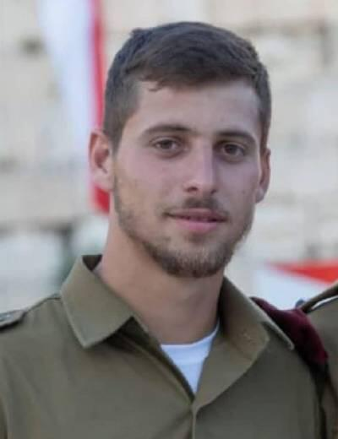
.
ליאב בן 21 מגדרה היה לוחם בצוות 100 של יחידת דובדבן ונהרג ממטען שהתפוצץ. נפל בגבורה בקרבות הקשים בעזה למען אהבת המולדת.
תמיד מספר אחד בהכל, חברות אמת, רעות, איש של אנשים – אם יש אלונקה, אז הוא תחתיה. כמה ערכים, כמה אהבה, העריץ את המולדת ורצה להכיר בה כל פינה. עמד זקוף, גם כשלא היה יכול יותר.
יהי זכרו ברוך
רס"ל ליאב אלוש
נפל בתאריך 17/12/2023

Slide 27
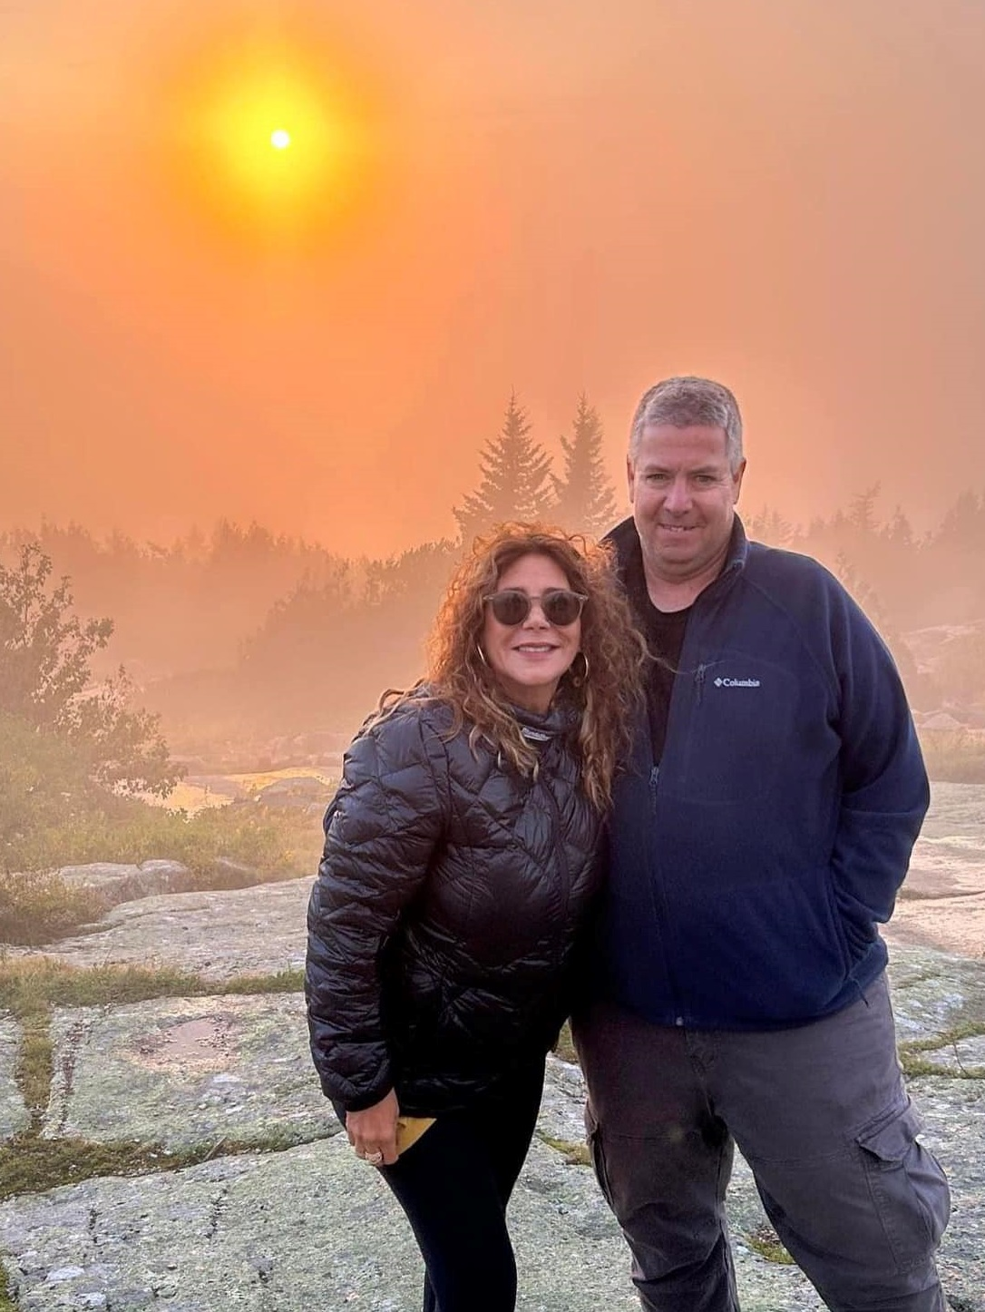
.
לילי ורם איתמרי, רבי פעלים, אהובים על סביבתם. רם בתחום הבטיחות ולילי בהפקות ובתרבות.
איש ואשה מקסימים וטובי לב ,תמיד עוזרים ונותנים עם לב זהב, חיכו לפנסיה כדי להתחיל ולחיות את החלום.
נותרו יתומים - רז ותומר איתמרי, תושבי קיבוץ כפר עזה.
יהיה זכרם ברוך
לילי ורם איתמרי
נרצחו בתאריך 7/10/2023

Slide 28
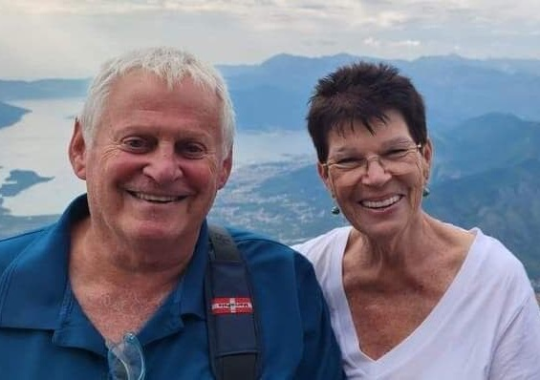
.
מתי וייס - היתה המחנכת האהובה שלי בבית הספר היסודי "אלון" שהיה בילדותי בקיבוץ מעלה החמישה. נרצחה עם בעלה עמיר בממ"ד שבביתם בבארי, אחרי שעות של מאבק לשמור את הממ"ד סגור, פריצה וירייה בשניהם למוות.
יהי זכרם ברוך
מתי ועמיר וייס
נרצחו בתאריך 7/10/2023

Slide 29
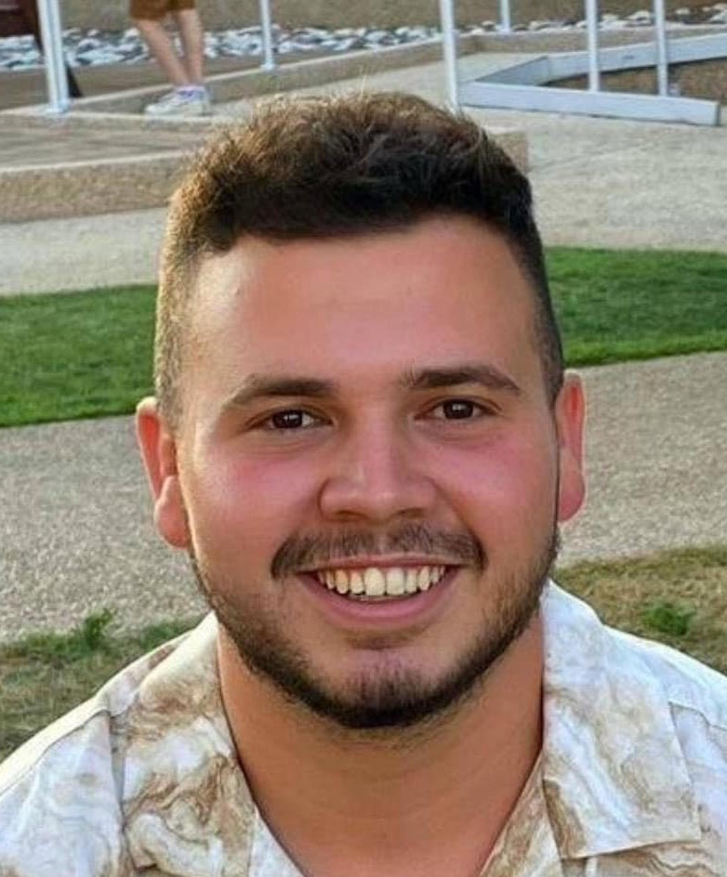
.
נדב בן למיכל ודורון. אח ליונתן ורוני.
מיחידת שריון, נפל בקרב בעזה.
היה ילד חכם, שמח, ציני, אוהב וקשוב לסביבה שלו, אופטימי- רואה את התקווה והאור, חבר טוב של כולם.
בן אדם ערכי שעל פיהם פעל במעשיו. הצלחת להתעלות על עצמך ולשים את טובת הכלל מטובך האישית.
הותיר חור גדול אחריו אצל כל כך הרבה אנשים. אפשר ללמוד מנדב המון על אישיותו וטוב ליבו.
יהי זכרו ברוך
סמ"ר נדב כהן
נפל בתאריך 1/04/2024
סמ"ר נדב כהן
נפל בתאריך 1/04/2024

Slide 30
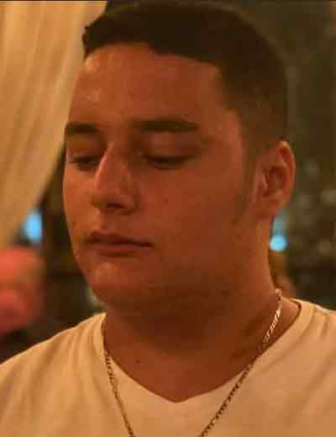
.
נדב בן 17 ממושב בית שקמה, נרצח בשבת עם שני חבריו שיצאו עם שחר לדייג בחוף זיקים.
נדב אהב לגלוש ולדוג עם חבריו. ילד של אהבה ונתינה, שהיה הראשון להתנדב ולעזור
נזכור את החיוך והלב הענק.
יהי זכרו ברוך
נדב יוסף חי טייב
נרצח בתאריך 7/10/2023

Slide 31
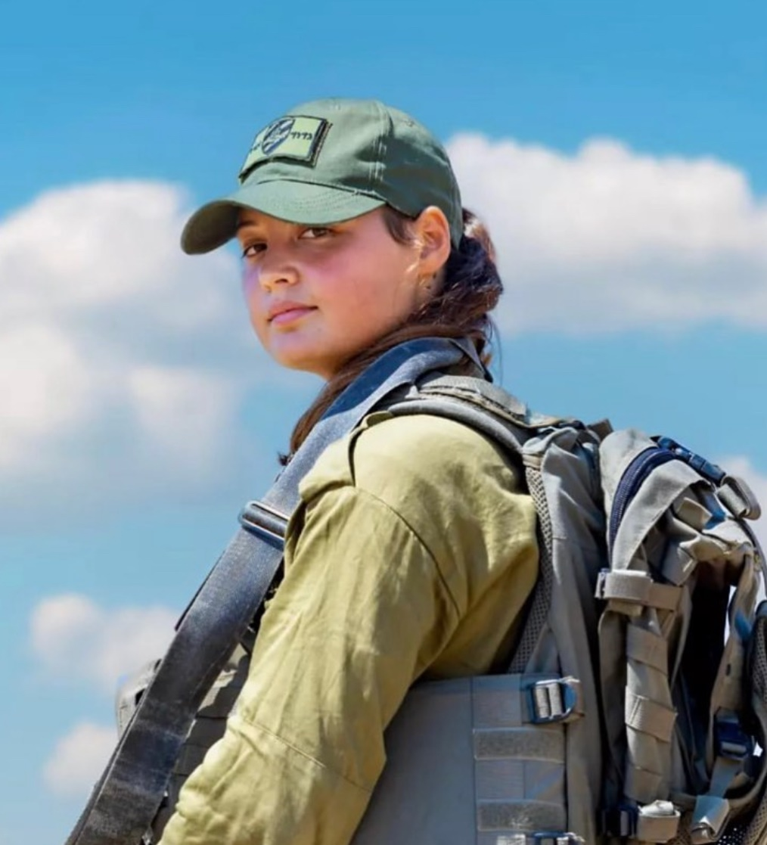
.
סמלת נועה לזר, לוחמת מעברים מגדוד ארז, נפלה בעת מילוי תפקידה במחסום שועפאט ע״י מחבל נתעב.
היתה עם חיוך שאי אפשר לשכוח ואופטימיות בלתי נתפשת.
יהי זכרה ברוך
סמל נועה לזר
נפלה בתאריך 8/10/2023

Slide 32
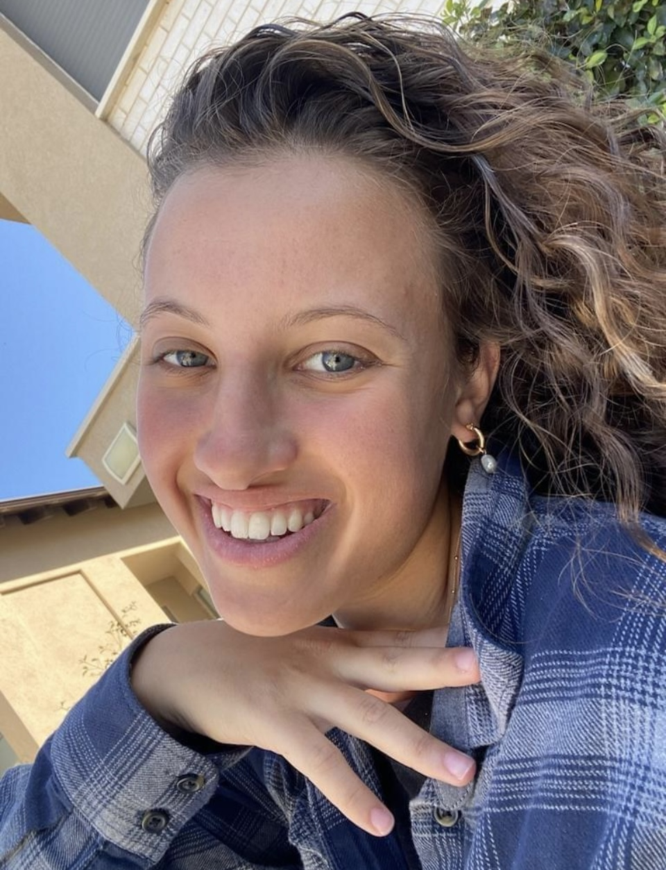
.
נועם אברמוביץ הייתה תצפיתנית במוצב נחל עוז, היא גרה בגבעת ברנר, השאירה מאחוריה הורים: אדווה ויוסי ושלושה אחים קטנים-עפרי, יובל ויפתח.
נועם הייתה מאוד מיוחדת, אחד הדברים הבולטים ביותר בה היה האור שהיא הכניסה לכל מקום, תמיד מחייכת, תמיד דואגת להשמיע את הקול שלה, היא מבני האדם הבודדים שתמיד חיפשו אחר הטוב, היא חלמה להיות ראשת הממשלה כי האמינה שמשם תוכל לתקן ולשפר את חוסר הצדק והשוויון במדינה שכל-כך הכעיס אותה.
נועם חברה נאמנה ומסורה, מהסוג שכל אחד צריך, תמיד שמה את החברים שלה בראש וידעה איך להעניק אהבה, היא מלאת תקווה, אהבה, אכפתיות בלתי נגמרת, שמחת חיים, טוב לב, כריזמטיות ובאמת מנהיגה אמיתית.
נועם הייתה אור עבור כל הסובבים אותה, ובכל 19 השנים שלה, היא ניצלה כל רגע, והיא חיה חיים מלאים עד יומה האחרון, וכך צריך לזכור אותה.
יהי זכרה ברוך
טוראי נועם אברמוביץ
נרצחה בתאריך 7/10/2023

Slide 33
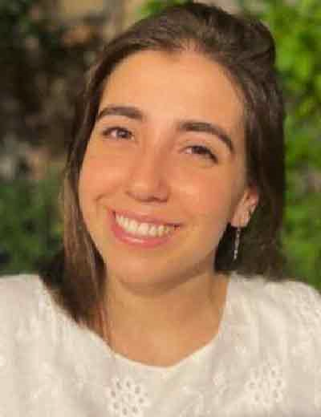
.
ניב רביב בת 27 מכפר עזה, כמה יפה מבחוץ, ככה יפה מבפנים; ממגנטת, קורנת והאור שלה חודר ישר ללב של כולם.
ניראל בן זוגה, תכנן להציע נישואים לניב, אך שניהם נרצחו והטבעת נמצאת בבית השרוף בקיבוץ.
יהי זכרה ברוך
ניב רביב
נרצחה בתאריך 7/10/2023

Slide 34
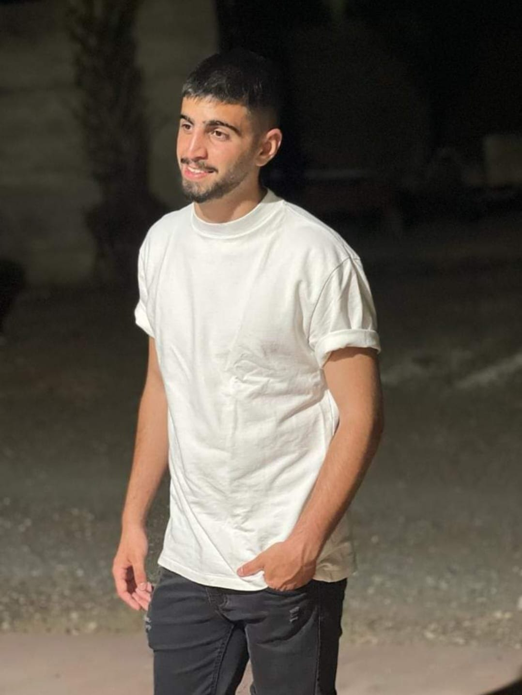
.
סמ"ר עדי צור מירושלים, לוחם גולני שנלחם בעוז וחירף את נפשו מול המחבלים שהיו בדרכם לקיבוץ כיסופים, שנמנע בו הטבח הנוראי בשבת של ה-7 באוקטובר.
עדי היה חבר טוב ודואג, החבר הכי טוב של הבן שלי ובן בית אצלינו. ילד ערכי, רגיש, עם לב ענק. ילד של יותר מעשים ופחות מילים.
עדי אהב מאוד בעלי חיים ובעיקר כלבים. הוא התחבר לעמותת חיים של אחרים ואף אימץ את הכלבה לני.
לאחר שנפל בני משפחתו הקימו לזכרו את "הבית הקסום" בית מחסה לכלבים.
הם הגשימו את חלומו להקים בית אמיתי, מוגן וחם לכלבים עזובים.
אנו כואבים מאוד את נפילתו של עדי ומתגעגעים אליו מאוד.
יהי זכרו ברוך
סמ"ר עדי צור
נפל בתאריך 7/10/2023

Slide 35
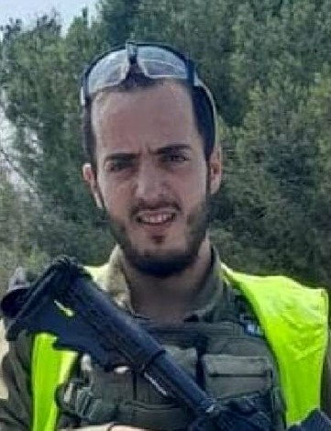
.
נריה שירת כמפקד כיתה בגדוד 603 של חיל ההנדסה הקרבית, נלחם באומץ לב וגבורה בשבת השחורה ונפל בהגנה על קיבוץ בארי.
כנער התנדב נריה בחלוקת מזון לנזקקים, הוא המשיך בכך גם בחופשותיו מהצבא.
נריה אהב את הטבע האדמה ואת ארץ ישראל, האמין בלדבר מעט ולעשות הרבה. היה איש של עשיה ועבודת כפיים. בנערותו הוא עבד בחווה חקלאית.
כמפקד תמיד דיבר עם חייליו בגובה העיניים, בפשטות לא מתנשא.
יהי זכרו ברוך
סמל נריה בן דוד
נפל בתאריך 8/10/2023

Slide 36
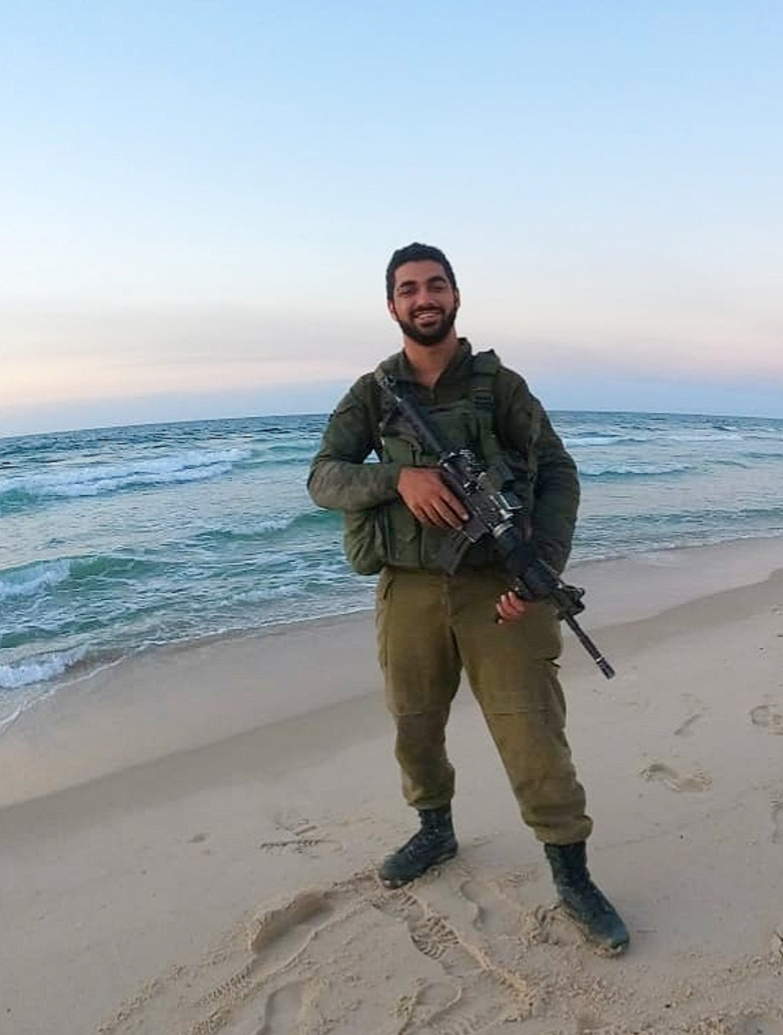
.
עוז שירת כלוחם וחובש קרבי בגדוד ההנדסה 603 'עוצבת סער מגולן' (7). עוז היה מגנט של אנרגיה תמיד מוקף חברים, תמיד עזר לכולם, אהב את האדמה של הארץ שלנו אהבה עזה,ילד טבע בעל חיוך ענק, משוגע על טרקטורים מילדות.
נפל בקרב בדרום רצועת עזה ונקבר בקיבוצו חצור מול המרחבים והשדות שכל כך אהב.
יהי זכרו ברוך
סמל עוז שמואל ארדי
נפל בתאריך 14/12/2023

Slide 37
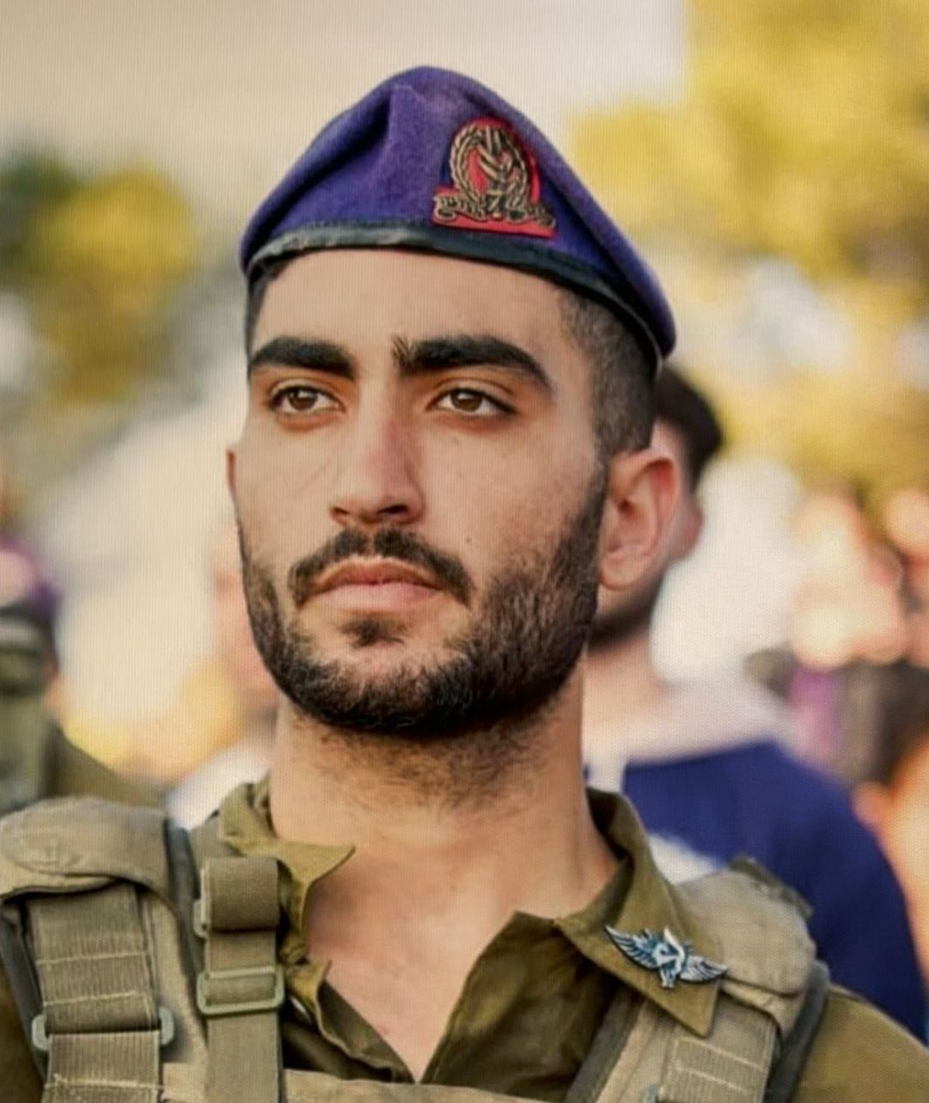
.
עידו היה בן אדם מיוחד במינו, בן אדם מדהים, טוב לב, בעל שמחת חיים וחבר טוב ונאמן שיודע לזהות כל אחד שנמצא במצוקה. נתן תמיד לכל אדם את ההרגשה הכי טובה שיש כאילו הוא החבר הכי טוב שלו, גם אם זה בא על חשבונו.
תמיד משמח ומרים את האווירה בכל מקום, דואג שכולם יהיו שמחים ושיהיה להם טוב.
נפל כגיבור על הגנת חבריו ומפקדיו ועל הגנתה של מדינת ישראל. לנצח נזכור אותך אדם טוב, חייכן ומלא בשמחת חיים ותמיד תהיה בליבנו, גיבור ישראל.
יהי זכרו ברוך
סמ"ר עידו אלי זריהן
נפל בתאריך 24/02/2024

Slide 38
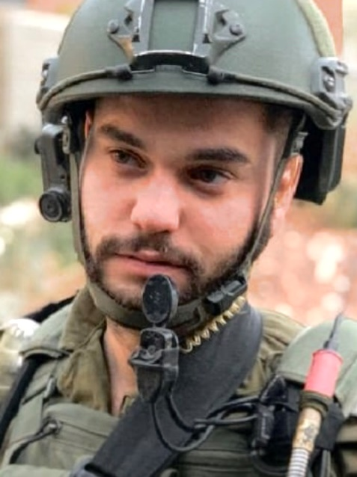
.
רס"ן עידו שני גיבור ישראל, סגן מפקד סיירת נח"ל נפל ביום הראשון למלחמה בקרב ההגנה ההירואי של סיירת נח"ל על יישובי העוטף. בהקלטות הקשר שומרים בבירור שת ההוראות החדות של עידו, שמצלצלת בבהירותן ובעוצמתן עד היום "חבר'ה, אנחנו במלחמה, כל אחד הגנה על גזרתו. להרוג מחבלים".
מעיין שני, רעייתו של עידו מספרת בהתרגשות נוגעת ללב על האדם שהיה בשבילה וכמה הוא חסר לה.
יהי זכרו ברוך
רס"ן עידו שני
נפל בתאריך 7/10/2023

Slide 39
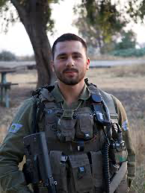
.
רועי, היה ילד מצחיק, טוב לב שתמיד עוזר לכולם.
רועי נהרג באסון הנגמ״ש יחד עם 10 מחייליו, הוא היה הסמל שלהם, שתמיד דאג לתת להם סיבה לחייך ״החיוך עולה בכל רגע אפשר״ כך כתב רועי בהודעה שהשאיר למשפחתו.
רועי אהב את הארץ וכתב ״לראות את כל מי שנמצא פה זו ארץ ישראל שלמענה אני עושה את זה״ הוא אהב את נופיה של הארץ, את אנשיה. לפני גיוסו היה במכינה קדם צבאית שחלק ממטרותיה להכין לשירות משמעותי ולהכיר את הארץ דרך הרגליים.
אהוב על ידי משפחתו וחבריו, ואנחנו עושים כל דבר כדי להזכירו.
יהי זכרו ברוך
סמ"ר רועי דאוי
נפל בתאריך 31/10/2023

Slide 40
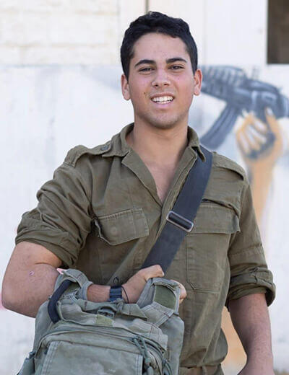
.
לוחם סיירת צנחנים, סמ"ר רותם סהר הדר , בן 20, נהרג בקרב התקלות עם מחבלים בחאן יונס שבדרום רצועת עזה.
ילד שהפנים מגיל קטן את כל מה שההורים שלו לימדו אותו.
ילד יפה שהפיץ סביבו מאור פנים ושמחה.
גדל והיה לאדם צעיר שחי חיים של חברות, אחריות, נתינה וערכים.
אהב מאוד את האחים הצעירים שלו ודאג להם.
הוא ידע להביט בכל אחד מהם בעין טובה, לשים דגש על החוזקות ולהבהיר להם שהוא מאמין בהם.
האחריות באה לו באופן טבעי.
הותיר אחריו הורים וארבעה אחים קטנים.
יהי זכרו ברוך
סמ"ר רותם סהר הדר
נפל בתאריך 15/02/2024

Slide 41
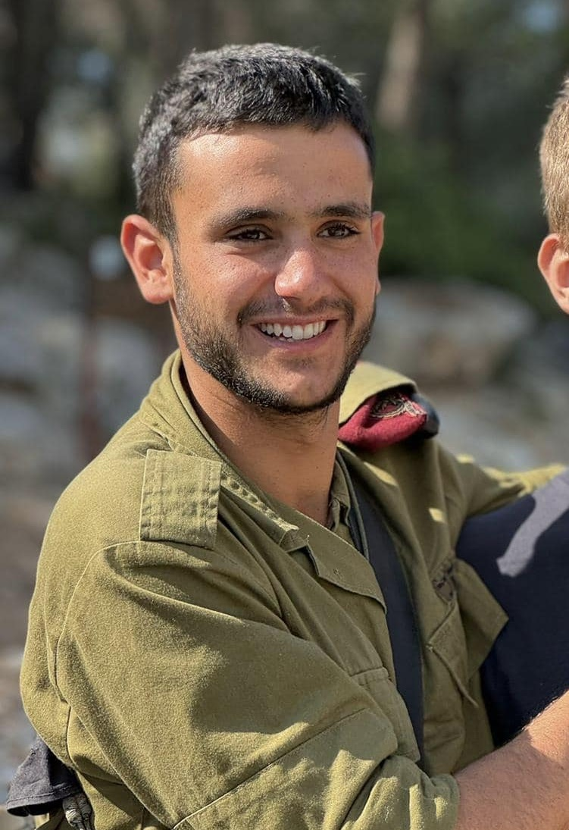
.
ריף, שנפל בתקרית קשה של ירי ממנהרה בחאן יונס, כתב לפני שנכנס לעזה מכתבים המסבירים מדוע רצה להיות קרבי – ״מוכן להקריב את החיים שלי"; "תן בליבנו שנראה מעלת חברינו ולא חסרונם".
מטובי בננו,ילד חרוץ ושמח, ילד של אור ואהבה, הצחוק מעולם לא מש מעיניו, כולו כוונות טובות ורצון לעשות את העולם הזה קצת פחות גרוע.
יהי זכרו ברוך
סמל ריף הרוש
נפל בתאריך 6/04/2024

Slide 42
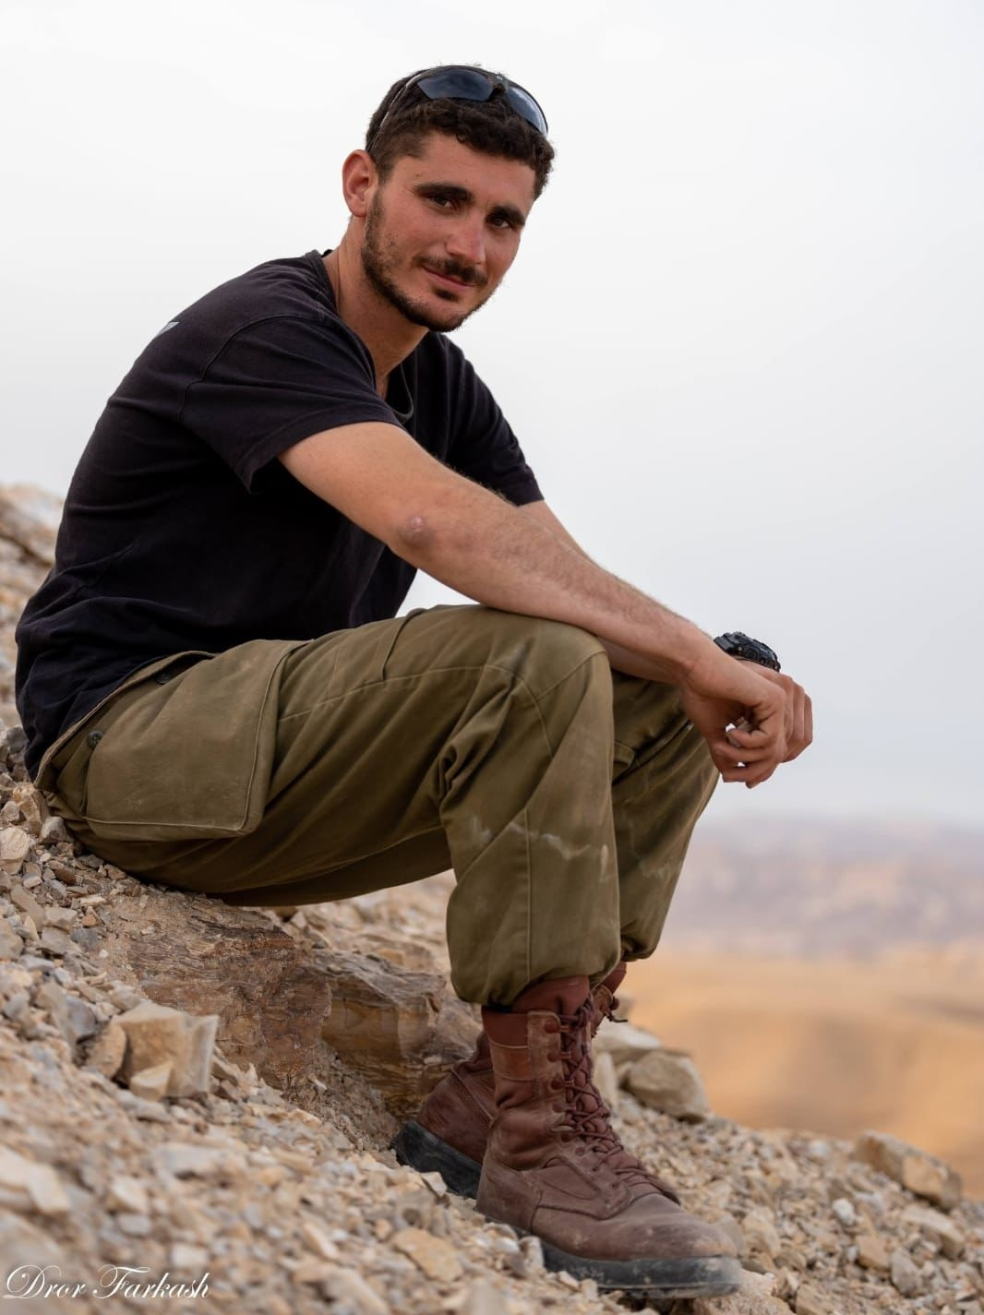
.
במחברות־יומן שתומר כתב מרגע גיוסו, ושאותן כינה "סד"ח - סידור חשיבה" ציין לעצמו ברשימות איך להתייחס לכל פקוד. לאורך כל שירותו תומר דיבר והתמודד עם סוגיות ערכיות. היה לו חשוב להיות ערכי ומוסרי, להוות דוגמה לחיילים, לשאוף למצוינות ולהראות שגזענות היא בבחינת קו אדום.
הוא רצה להכניס ערכים חינוכיים לצבא. לדון בשאלות מוסריות ומורכבות. הוא למד ערבית מחייל דרוזי, ובחופשת ה'רגילה' האחרונה שלו הוא אפילו הלך ללמוד קורס ערבית באבו גוש.
כשהוא עבר לשמור על העוטף, הוא האמין שזה עניין ממש חשוב. אפילו חשב לעבור לגור שם אחרי השחרור.
לאחרונה מונה תומר לפקד במרחב העוטף על צוות של חיילים על סף סיום שירותם. הוא דגל בתפיסה שגם אם הגזרה שקטה, וגם אם אין מידע מודיעיני - כולם חייבים לשמור על מוכנות למלחמה. 'אני לא חבר שלהם, אני מפקד בהכנה במלחמה', אמר.
יהי זכרו ברוך
סרן תומר שהם
נפל בתאריך 7/10/2023

Slide 43
.
יום הזיכרון לחללי מערכות ישראל ונפגעי פעולות האיבה תשפ"ד

